Slide 1
COMISSÃO DE ASSUNTOS ECONÔMICOS
SENADO FEDERAL
Dependência brasileira de fertilizantes nitrogenados
Paulo César Ribeiro Lima
24/05/2022

Slide 2
Agradecimentos
Ao Senador Jacques Wagner.
Ao Presidente da CAE e demais membros da Comissão.
Aos amigos do Senado e da Câmara.
À minha esposa Luiza pela revisão e sugestões.
Ao amigo Jerônimo, que assessorava o Partido dos Trabalhadores na Câmara dos Deputados, e à Eva Maria.

Slide 3
Na década de 1980, a Petrobrás era uma grande empresa de fertilizantes;
O Sistema Petrobrás contava com a Petromisa, que produzia matérias-primas para fertilizantes potássicos; com a Fosfertil, que produzia fertilizantes fosfatados; e com a Nitrofertil e Ultrafertil que produziam fertilizantes nitrogenados;
A Petromisa foi extinta no governo Collor; a Fosfertil e a Ultrafertil foram vendidas para a Vale; a Nitrofertil ficou com a Petrobrás;
Com a extinção da Petromisa, os investimentos para a produção de matérias-primas para fertilizantes potássicos perderam importância;
A Vale vendeu a Fosfertil para a Mosaic Fertilizantes, cujo foco é a importação de fertilizantes fosfatados;
No governo do PT, a Ultrafertil foi reestatizada com a constituição da Ansa;
A Nitrofertil tinha duas fábricas de fertilizantes: Fafen-BA e a Fafen-SE, que passaram a ser unidades da Petrobrás;

Slide 4
A Petrobrás retomou os investimentos em fertilizantes nitrogenados com as UFN III, IV e V, no governo do PT; mas esses investimentos não foram concluídos;
A Petrobrás hibernou as fábricas de fertilizantes nitrogenados (Fafen-SE e Fafen-BA) na gestão Roberto Castello Branco; depois, essas fábricas foram arrendadas para a Unigel;
A Petrobrás paralisou a operação da Ansa e nessa gestão decidiu vender a empresa; a venda ainda não foi concluída;
A Petrobrás colocou à venda a UFN III, com 81% de realização física; a empresa russa Acron estava em processo de compra da UFN I, mas as negociações foram encerradas; a estatal disse que vai retomar o processo de venda;
Em suma, a indústria nacional de fertilizantes foi quase destruída;
O setor privado não fez os investimentos necessários;
O quadro atual é de grande dependência de fertilizantes importados;

Slide 5
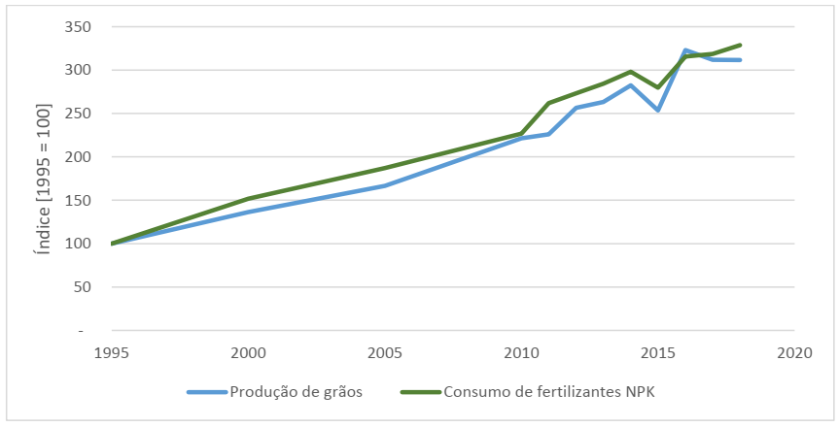
Histórico da produção de grãos e consumo de fertilizantes
(1995-2018)
Fonte: EPE

Slide 6
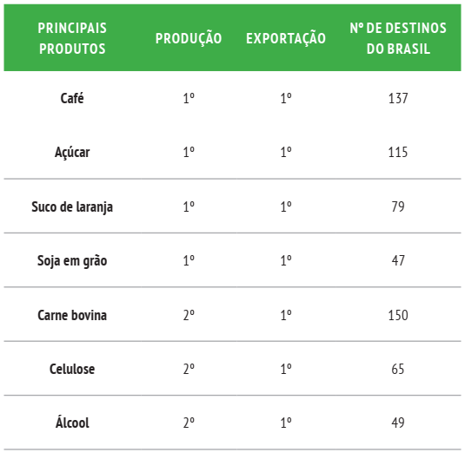
Brasil no ranking mundial em 2019
Fonte: SAE

Slide 7
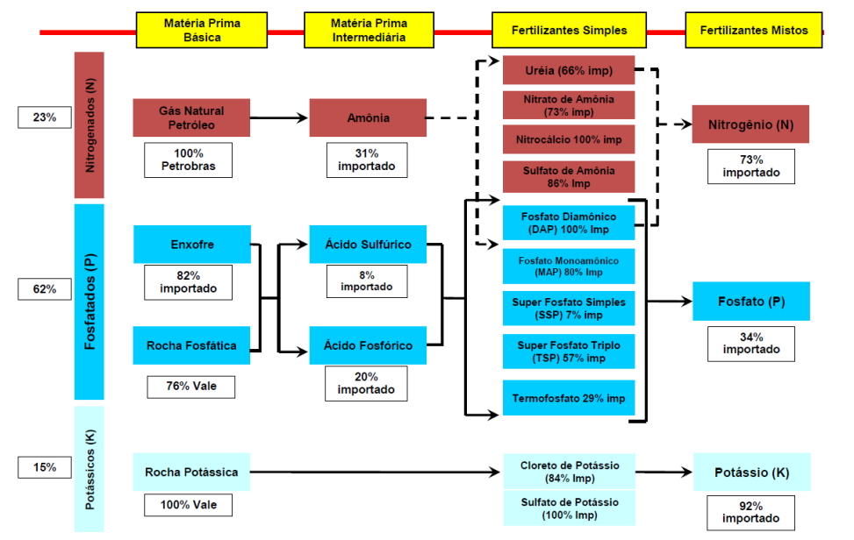
Cadeia produtiva de fertilizantes em 2017
(1995-2018)
Fonte: Bradesco

Slide 8
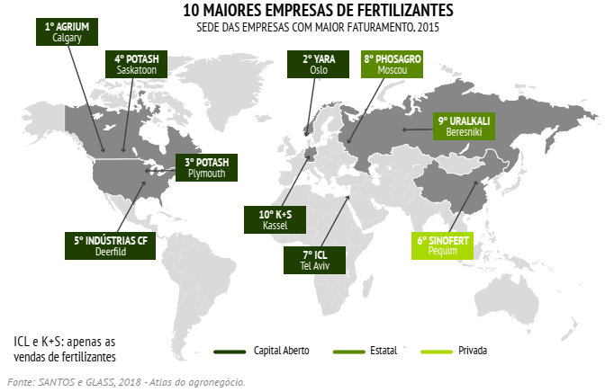
Sede das empresas de fertilizantes com maior faturamento em 2015
Fonte: SAE

Slide 9
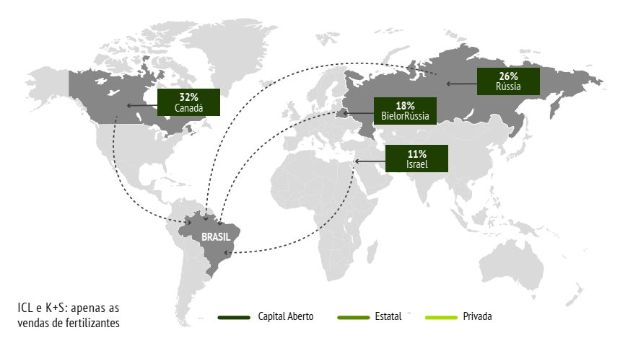
Principais locais de origem do cloreto de potássio em 2018
Fonte: SAE

Slide 10
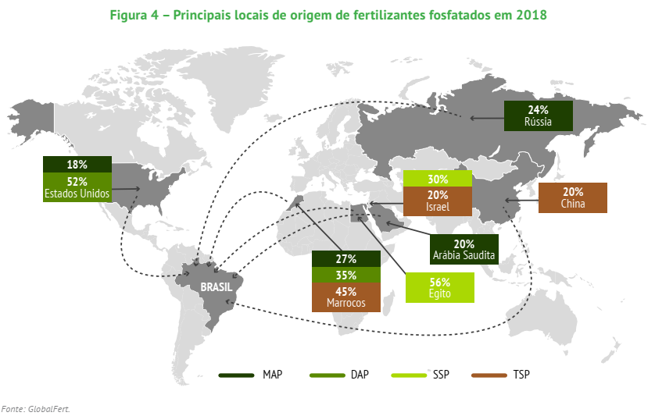
Principais locais de origem de fertilizantes fosfatados em 2018

Slide 11
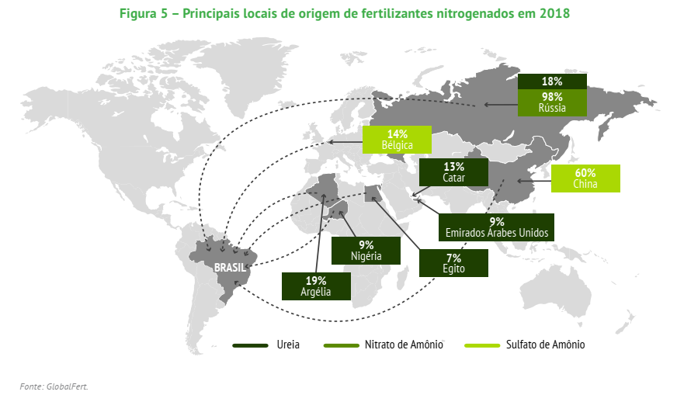
Principais locais de origem de fertilizantes nitrogenados em 2018

Slide 12
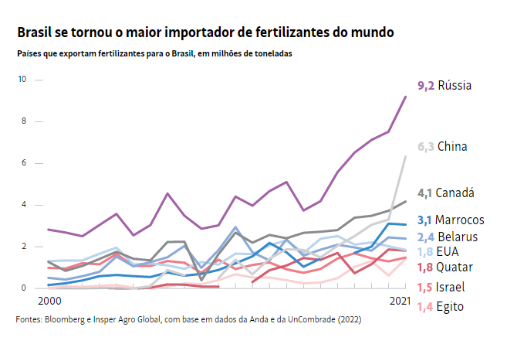

Slide 13
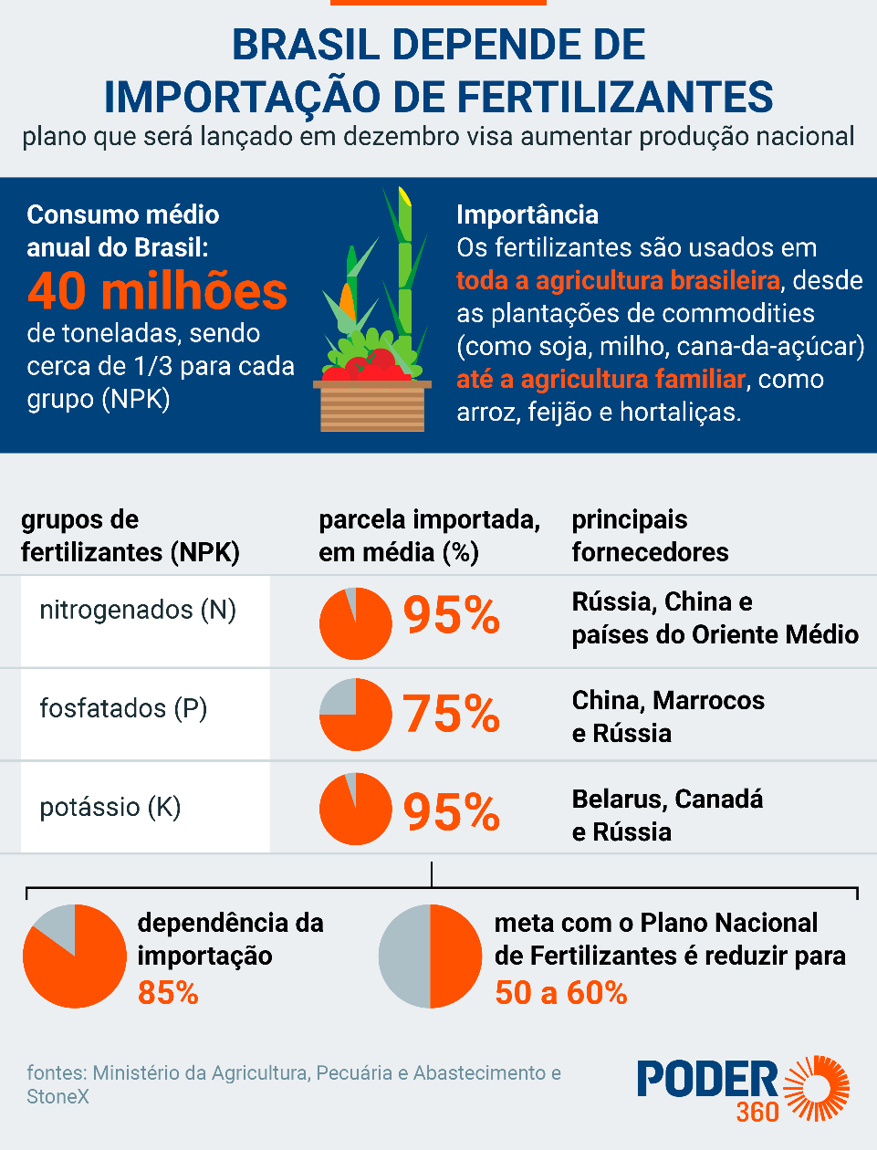

Slide 14
Plano Nacional de Fertilizantes
2030
Ter capacidade de produzir 1,9 milhão de toneladas de nitrogênio (estimativa da produção em 2020 de 224 mil toneladas);
Ter capacidade produtiva de 4,2 milhões de toneladas em nutrientes de fosfato (estimativa nos últimos cinco anos de produção entre 1,7 e 2 milhões de toneladas/ano);
Elevar a produção nacional de óxido de potássio a 2 milhões de toneladas (estimativa em 2020 de uma produção aproximada de 250 mil toneladas);
Instalar ao menos duas empresas produtoras de nitrogênio fertilizante;
Atrair ao menos R$ 10 bilhões em investimentos na construção de fábricas de fertilizantes nitrogenados;
Aumentar de cinco para sete fábricas de fertilizantes fosfatados e totalizar 10 até 2040;
Aumentar de cinco para 10 fábricas de fertilizantes potássicos e totalizar 20 até 2040.

Slide 15
2050
Capacidade de produzir 2,8 milhões de toneladas de nitrogênio;
Capacidade produtiva de 9,2 milhões de toneladas em nutrientes de fosfato;
Capacidade produtiva de 6 milhões de toneladas de óxido de potássio;
Instalar ao menos mais quatro empresas produtoras de nitrogênio fertilizante;
Atrair ao menos mais R$ 20 bilhões de 2030 a 2050 em investimentos na construção de fábricas de fertilizantes nitrogenados.

Slide 16
FERTILIZANTES NITROGENADOS
A produção de fertilizantes nitrogenados se insere na cadeia de valor do gás natural, sendo uma alternativa economicamente atrativa para sua monetização.
Fertilizantes nitrogenados são derivados da amônia – que é obtida a partir do gás natural – e amplamente utilizados na agropecuária e na indústria.
A amônia é usada na indústria alimentícia e na produção de desinfetantes, tinturas de cabelo, materiais plásticos, couro e explosivos, entre outros produtos, mas sua principal utilização é como matéria-prima para a produção de fertilizantes nitrogenados (ureia, sulfato de amônio e nitrato de amônio).
Fonte: https://petrobras.com.br/fatos-e-dados/entenda-por-que-investimos-em-fertilizantes.htm

Slide 17
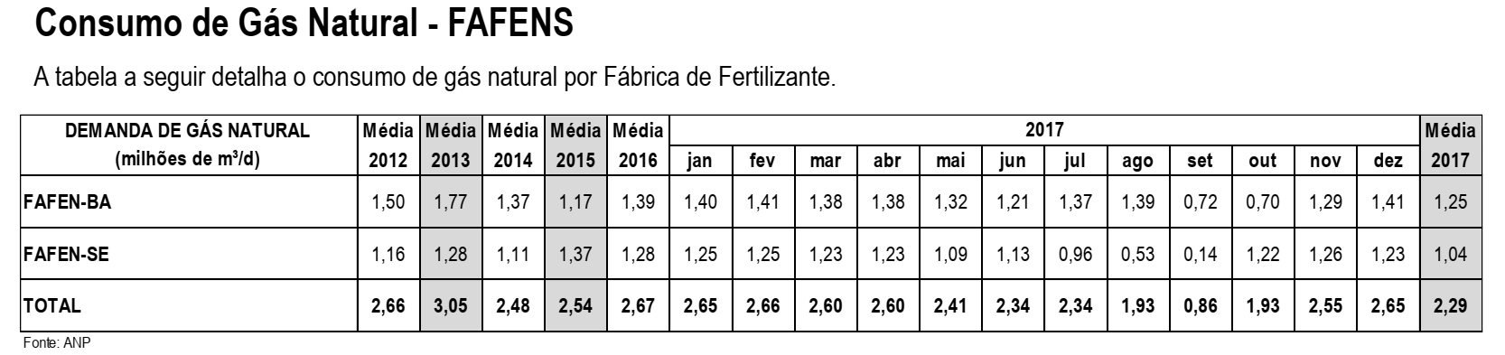

Slide 18
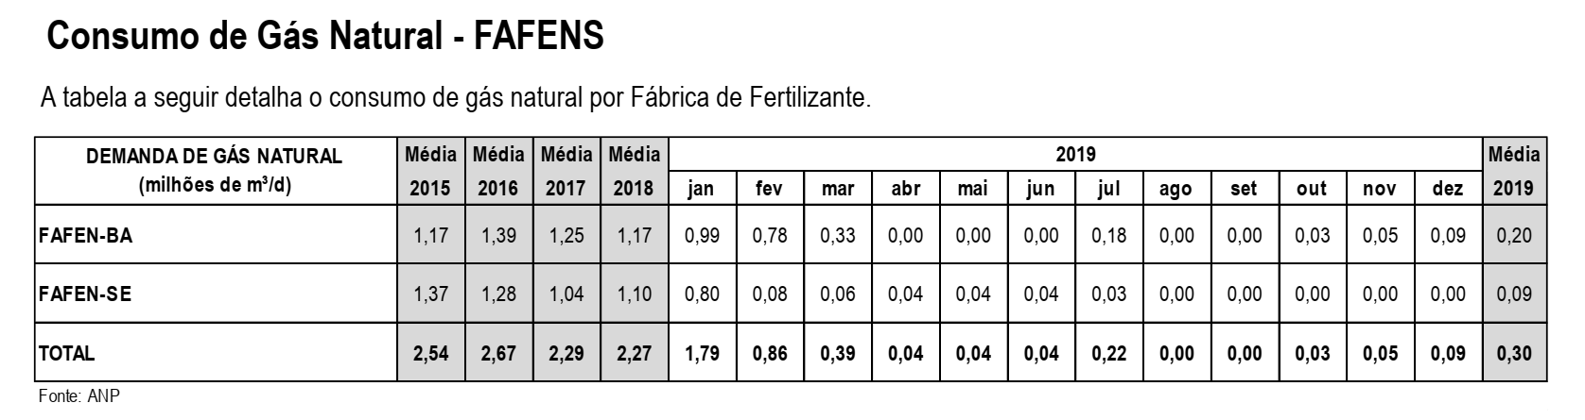
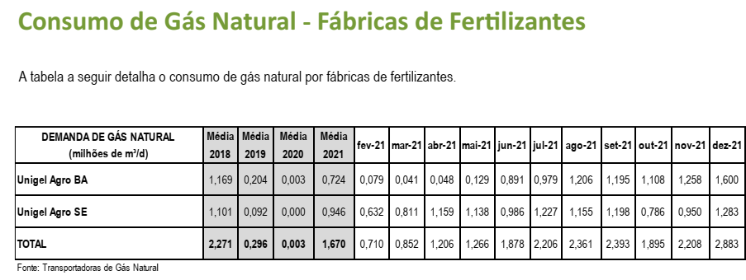

Slide 19
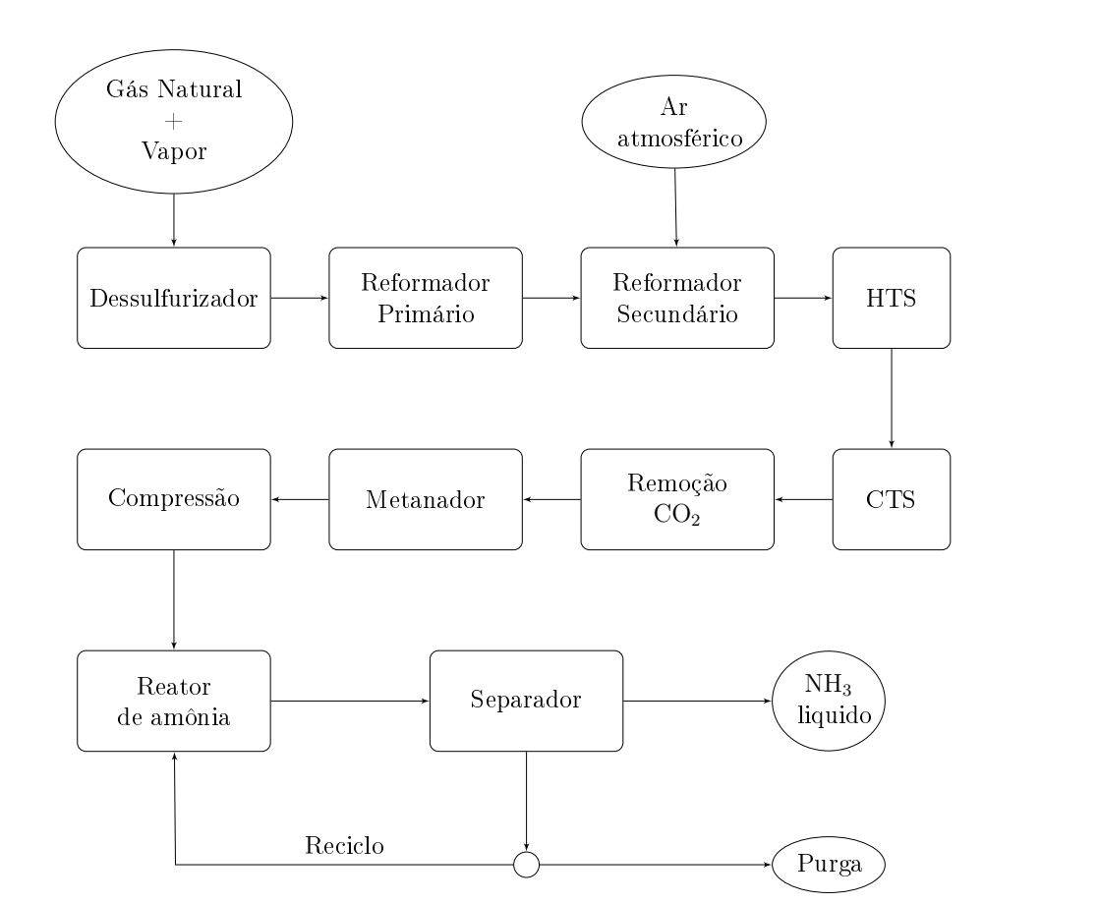
Fluxograma simplificado do processo de síntese de amônia
http://portal.peq.coppe.ufrj.br/index.php/dissertacoes-de-mestrado/2016/421-dissertacao-mariana-carvalho-2016/file

Slide 20
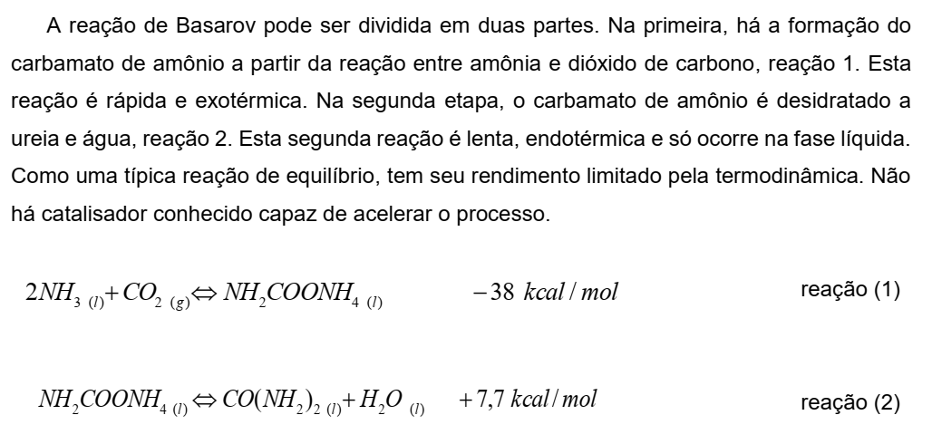
Processo De Produção de Ureia
Fonte: http://186.202.79.107/download/simulacao-da-secao-de-sintese-de-uma-unidade-de-producao-de-ureia.pdf

Slide 21
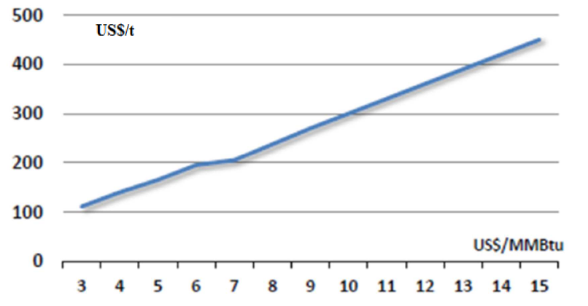
Estimativa de custos de ureia com base em preços de gás natural
Fonte: IFA

Slide 23
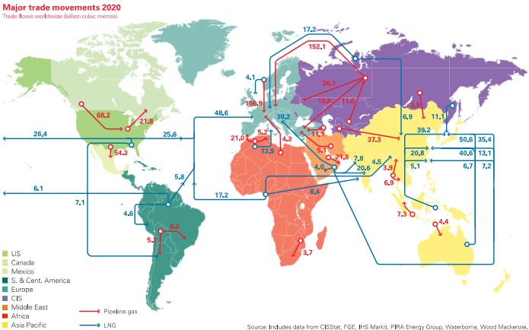

Slide 24
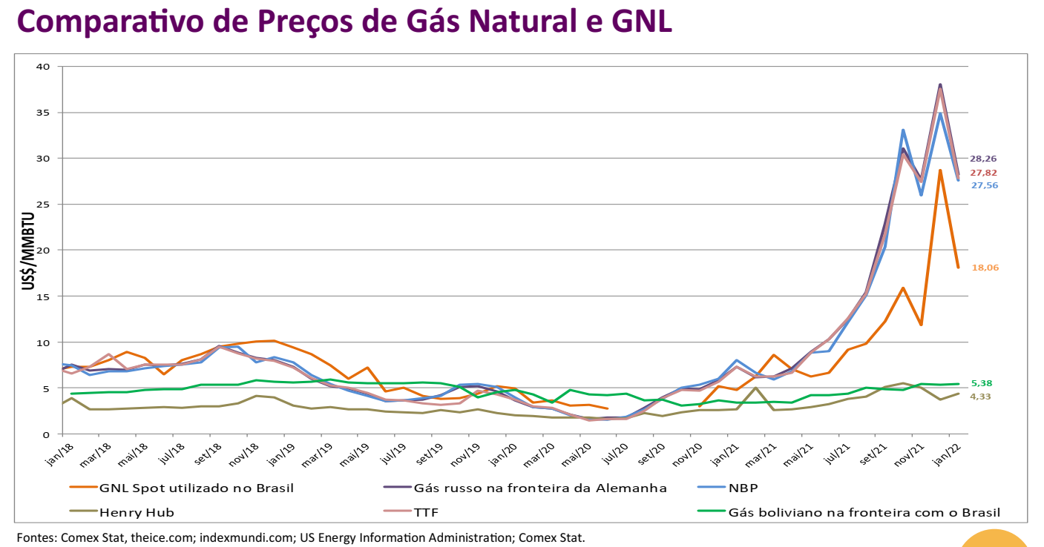
Netherland’s Title Transfer Facility (TTF) UK’s National Balancing Point (NBP)
Fonte: MME

Slide 25
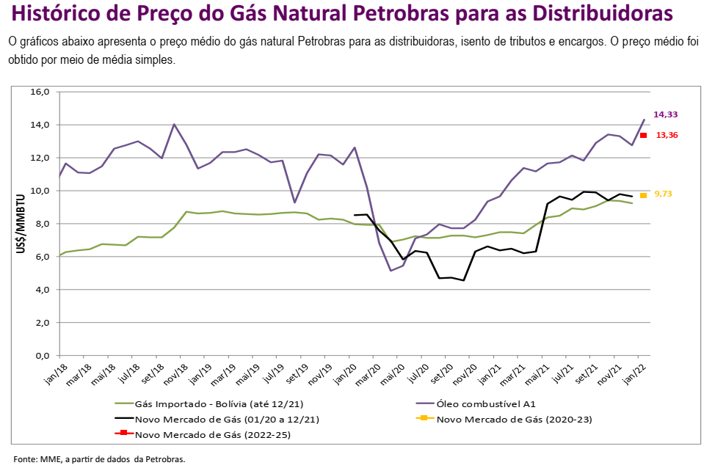

Slide 26
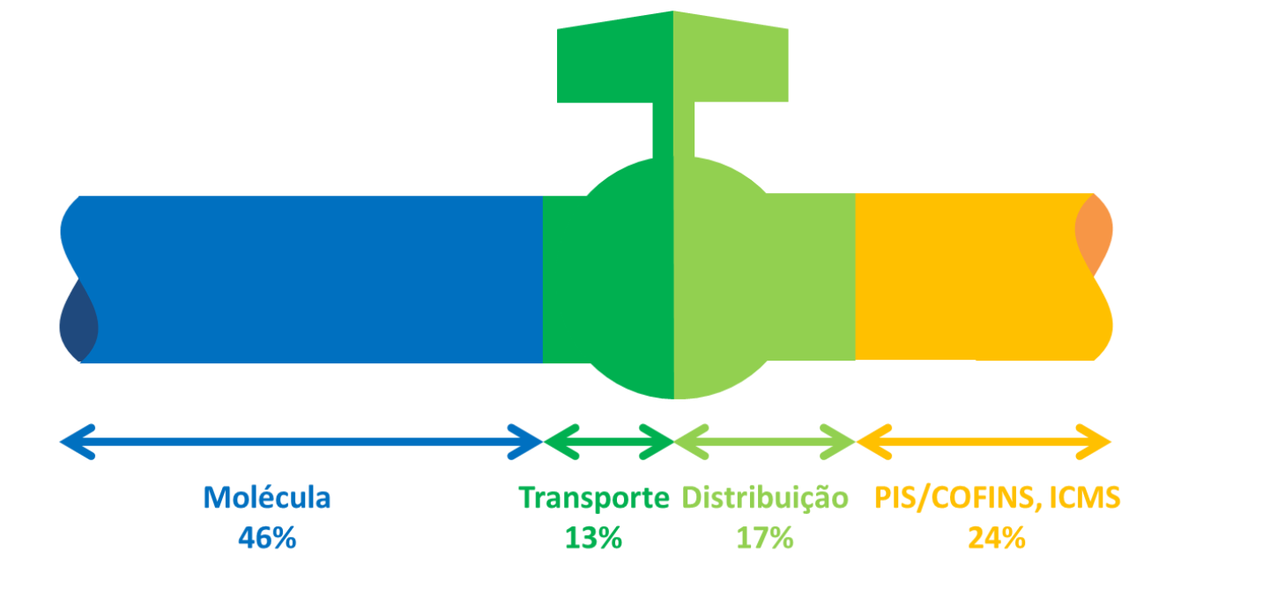
Parcelas que compõem o preço do gás natural para o consumidor
Fonte: PPE

Slide 27
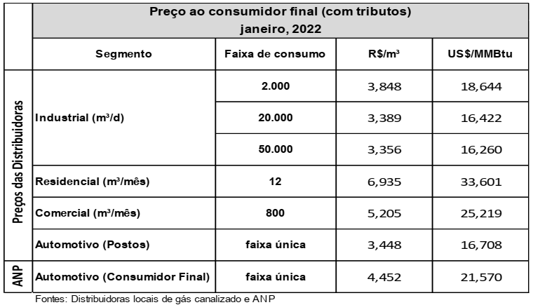
Preços do gás natural no Brasil
Fonte: MME

Slide 28
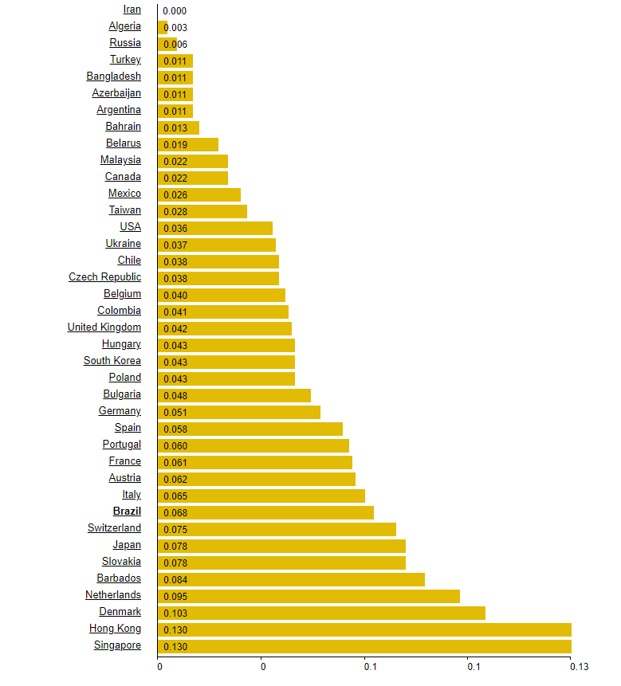
Preços do gás natural para negócios (setembro de 2021)
US$/kwh
Na Rússia, a estatal Gazprom é proprietária da maior rede mundial de transporte de gás natural, que, em sua maioria, é parte do Sistema Unificado de Fornecimento de Gás da Rússia (Unified Gas Supply System – UGSS). O UGSS engloba a produção, o processamento, o transporte, a estocagem e a distribuição na porção europeia da Rússia e na porção leste da Sibéria. O sistema garante o contínuo suprimento de gás para o consumidor final.
No Brasil, o parágrafo 1º da Lei nº 14.134/2021 proíbe que a Petrobrás ou qualquer outra empresa produtora transporte o gás natural por ela produzido.
Rússia: 0,006 US$/Kwh
Brasil: 0,068 US$/Kwh
Fonte: Global Petrol Prices

Slide 29
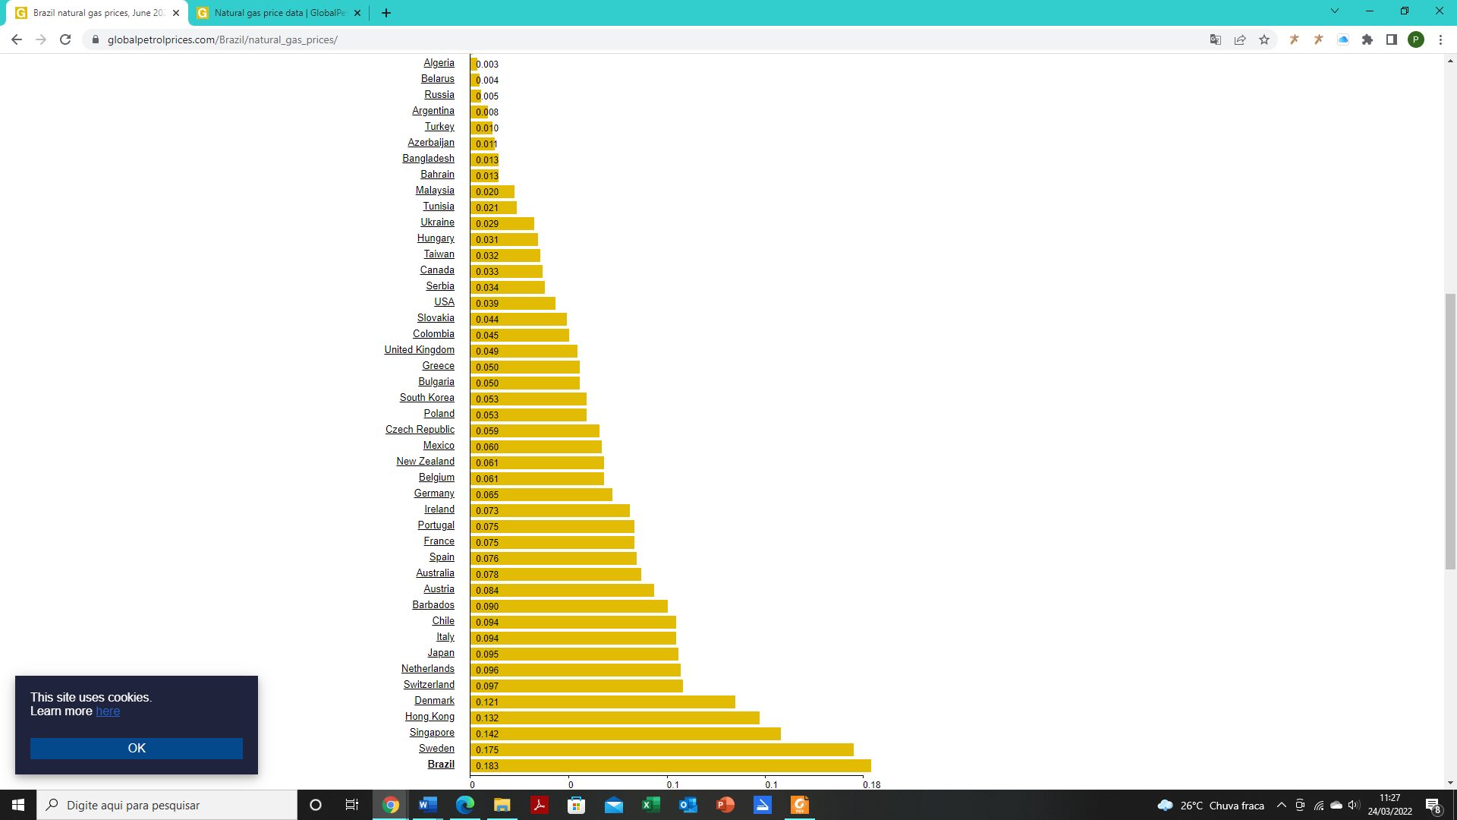
Preços do gás natural para as famílias (setembro de 2021)
US$/kwh
Fonte: Global Petrol Prices

Slide 30
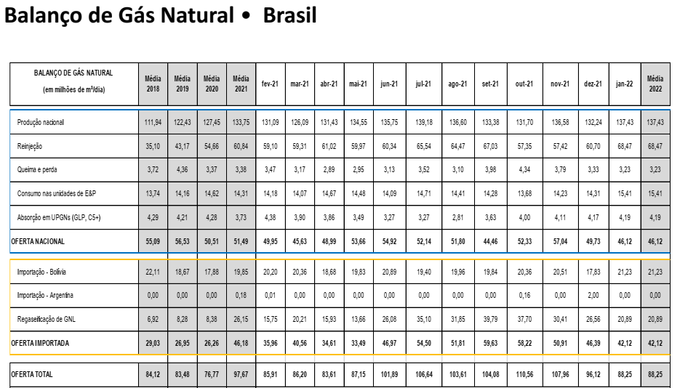
Fonte: MME

Slide 31
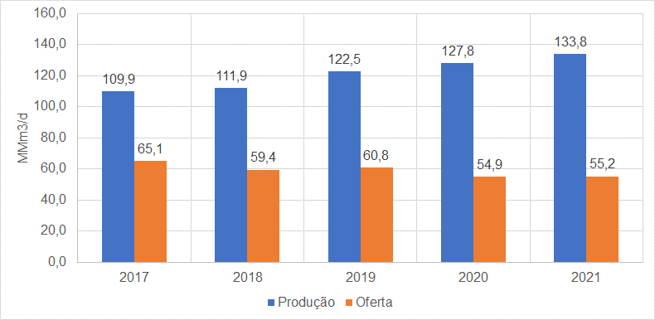
Produção e oferta interna de gás natural de 2017 a 2021

Slide 32
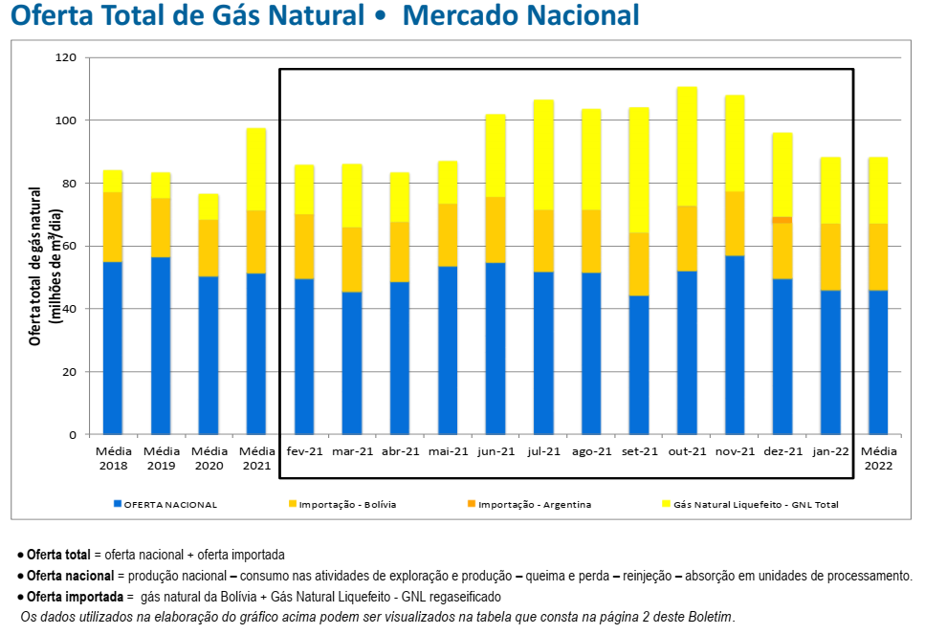
Fonte: MME

Slide 33
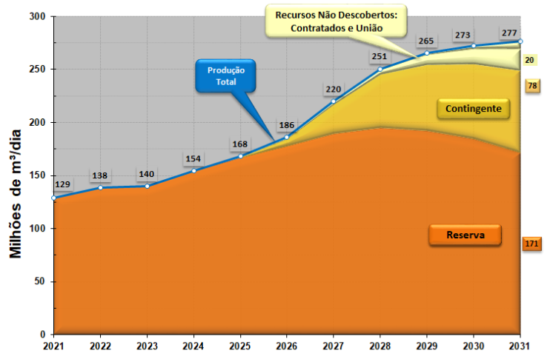
Estimativa do crescimento da produção de gás natural no Brasil
Fonte: EPE

Slide 34
Futuro
Oferta nacional? Baixa, apesar da grande produção
Preço? Alto, apesar da grande produção
Produção é muito diferente de oferta

